Slide 1
111學年度
大學多元入學方案與高中學習歷程參採
王盛麒組長
大學招生委員會聯合會
109.07.01

Slide 2
01
111學年度大學招生變革
02
學習歷程參採統計
簡報大綱
ColleGo!大學選才與高中育才輔助系統
03
04
常見Q&A

Slide 3
01
111學年度
大學招生變革

Slide 4
十二年國教高中課程變革
學測命題範圍縮小
語48→38
數16→16
社24 →28
自16 →12
科技：04
藝術：10
綜合：04
健體：14
無對應考科可評量
總學分 198→180
部定必修
彈性學習
團體活動
校定必修
無對應考科可評量
無對應考科可評量
基本學力
學校願景
特色發展
60→54~58
自主學習 培訓課程
0→12~18節
指考科目
差異擴大
透過傳統書審面試
通識素養
領域探索
適性學習
學科深耕
大學預備
60→54~58
選修
加深加廣
多元
補強
特殊
團隊合作
12~18節

Slide 5
大學考招願景、目標與策略
願
景
在多元價值體系之下，落實適性發展的理念
目 標
大學 選才多元
高中 教學活化
學生 學習完整
促進 社會流動
策 略
招生作業優化簡化
招生促進社會流動
入學考試彈性設計
大學選才彈性多元

Slide 6
12年國教課綱普通高中課程架構
普通型高中
部定
(共同課綱)
校訂
(各校自訂)
部定
必修
(118)
加深加
廣選修
(可規劃110)
多元
選修
(自訂)
補強性
選修
(自訂)
校訂
必修
(4-8)
團體
活動
(自訂)
彈性
學習
(每周)
非正式課程、綜合性學習、其他學習體驗……
培養核心素養，鞏固基本學力，落實全人教育
延伸部定必修，訂有領域選修課綱，以銜接不同進路的大學教育的專業準備
提供更個別化與差異化之適性課程，如通識應用、職業試探、大學預修等
提供適性與差異化教學，確保學生基本學力
提供學校發展校本特色課程，以跨領域，知識統整應用類型之課程為主

Slide 7
大學考招制度連結高中與大學
大學招生制度
大學入
學考試
高中職教與學
大學多元入學方案

Slide 8
大學考招規劃原則
維持多管道、多資料參採方式
招生管道以申請入學為主，尊重大學校系自訂不同管道招生條件，並重視學習歷程。
入學考試配合大學選才需求辦理。入學考試時程安排，應避免影響高中正常教學及學生多元適性學習。

Slide 9
110學年度大學多元入學高中種子教師研習
02
學習歷程參採及統計

Slide 10
關於學習歷程外界反映的一些意見
讀書之外還要準備學習歷程沒有時間、沒有意義?
轉學、休學、轉科轉換跑道少了幾份差別很大?
上傳時間點不公平?影響課業準備?
同樣的學系看的資料卻不同?

Slide 11
學習歷程建置參採的目的
對學生而言，是探索呈現自己，而不是與別人比。
對大學校系而言，是讓校系看見學生的特質與表現，找到最適合的學生；讓學生找到最適合的校系，學系要求參採的內容並不是樣樣都必須具備。
高中的資源、地域特性、開課的情形大學在審查時一定會有不同考量；學生就讀過程中的轉變，如果找到自己真正的志趣，未必是缺點。要求學生「超水準演出」未必就是加分。

Slide 12
學習歷程檔案與現行備審資料之對應
學習歷程檔案資料內容=現行備審資料
學習歷程檔案資料項目 |  | 現行個人申請備審資料項目
1 | 基本資料 | A | 個人資料表
2 | 修課紀錄 | B | 高中(職)在校成績證明
3 | 課程學習成果 | C | 成果作品
 |  | D | 小論文(短文)
4 | 多元表現 | E | 競賽成果(或特殊表現)證明
 |  | F | 社團參與證明
 |  | G | 學生幹部證明
 |  | H | 大學入學考試中心高中英語聽力測驗證明
 |  | I | 英語能力檢定證明
 |  | J | 證照證明
 |  | K | 社會服務證明
 |  | L | 數理能力檢定證明
 |  | M | 學習心得
5 | 自傳(得包括學習計畫) | N | 自傳(學生自述)
 |  | O | 讀書計畫(含申請動機)
6 | 其他與學生學習歷程有關之資料 | P | 學習檔案
 |  | Q | (校系自行輸入限10字)
 |  | R | 體驗資歷(體驗學習報告及雙週誌)*
*註:R.體驗資歷(體驗學習報告及雙週誌)限青年儲蓄帳戶組選用

Slide 13
學習歷程檔案與現行備審資料之對應
現行備審資料
學習歷程檔案
各校科系自訂繳交類別，項目不統一
內容
統一分類上傳項目
並新增教師認證機制
提升審查資料公信力
高三下申請/甄選入學的第二階段
繳交
時間
課程學習成果(各學期/年) 其他項目(規定時間)
避免急就章
造成學習干擾
學生自行排版
與統整資料
格式
上傳後由資料庫
系統彙整
真實反映學習狀況
項目
數量
重質不重量，避免社經落差造成的影響
無
限制參採數目
大學
專業化審查
無
逐步建置
審查選才更加專業化

Slide 14
多資料參採：學生多元學習表現
大學入學考試成績
綜合學習表現（P）
學科能力測驗（X）
評量基本核心能力，以部定必修為測驗範圍
學生學習歷程（P1）
包括學生基本資料、修課紀錄、課程學習成果、多元表現、學習歷程自述，以及其他與學習歷程有關之資料(以學校學習活動為主)
分科測驗（Y）
評量關鍵學科能力，以部定必修及加深加廣選修為測驗範圍
校系自辦甄試項目（P2）
如：面試、筆試 、實作 、其他等
術科測驗
評量音樂／美術／體育專長

Slide 15
綜合學習表現(P)佔分比
111學年度「申請入學」招生管道第二階段採計學習歷程之佔分比例(P1學習歷程參採(審查)項目、P2校系自辦甄試項目)：
P1≧P2或P2-P1≦10%校系滿足其中一項即可。
醫學系、術科校系及其他特殊校系：
(一)醫學系及牙醫學系P1≧10%。
(二)體育系及美術系P1≧10%。
(三)音樂系緩衝一年，暫不予規範佔分比例，後續進行檢討再議。

Slide 16
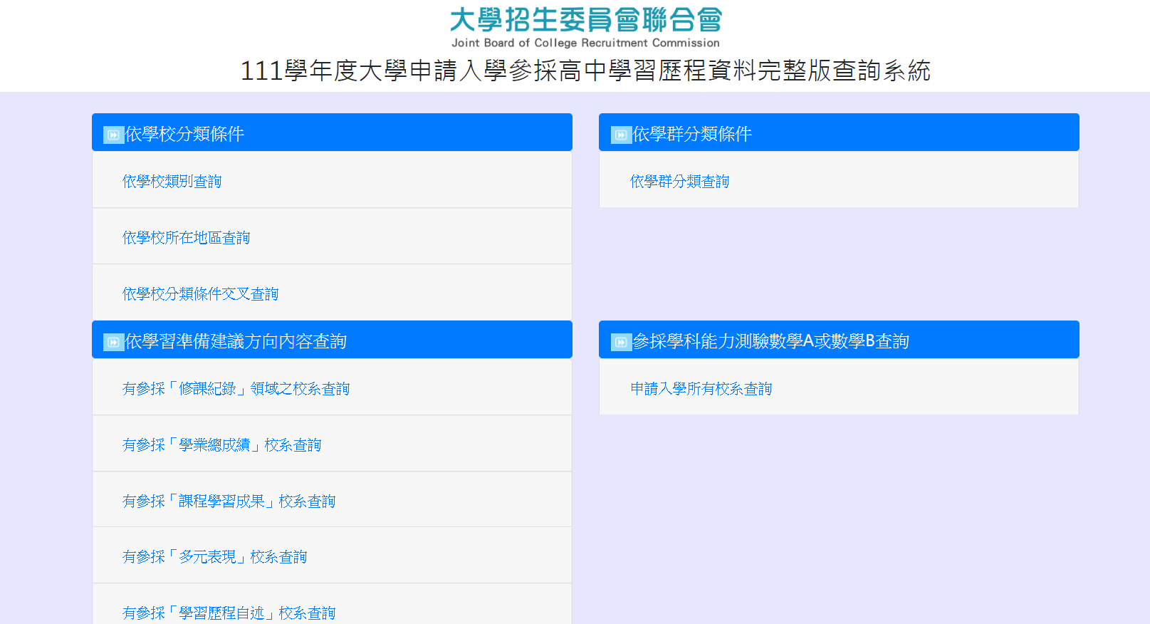
高中生學習歷程參採(1/2)
已於109年05月15日公布111學年度大學申請入學參採高中學習歷程資料完整版(招聯會網頁)
https://www.cac.edu.tw/cacportal/jbcrc/LearningPortfolios_MultiQuery/index.php

Slide 17
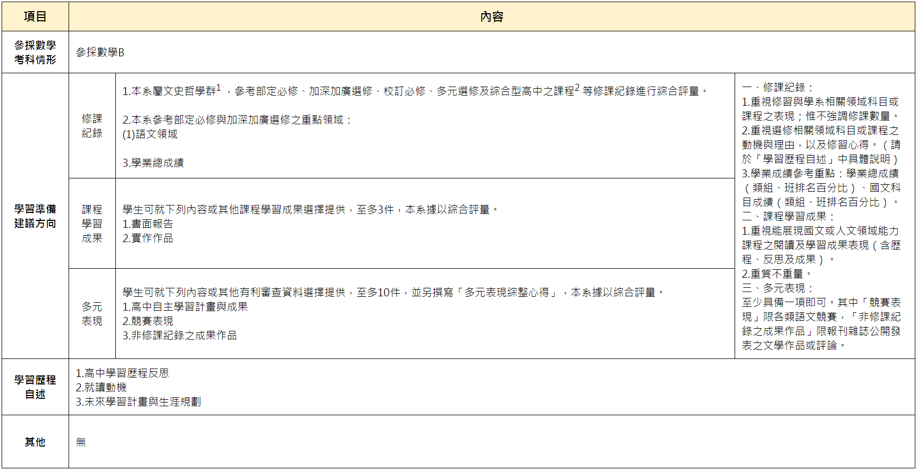
高中生學習歷程參採(2/2)

Slide 18
111學年度參採學習歷程項目情形統計(1/2)
學習歷程項目名稱 |  | 參採校系數 | 參採比例 | 細項名稱 | 細項參採校系數 | 細項參採比例
修 課 紀 錄 | 部定必修與 加深加廣選修 | 1651 | 85.81% | 語文領域（國文＋英文） | 1270 | 66.01%
 |  |  |  | 數學領域 | 763 | 39.66%
 |  |  |  | 自然科學領域 | 718 | 37.32%
 |  |  |  | 社會領域 | 732 | 38.05%
 |  |  |  | 藝術領域 | 214 | 11.12%
 |  |  |  | 科技領域 | 558 | 29.00%
 |  |  |  | 綜合活動領域 | 336 | 17.46%
 |  |  |  | 健康與體育領域 | 112 | 5.82%
 | 校訂必修與 多元選修課程 對應之學群 | 1612 | 83.78% | 資訊學群 | 399 | 20.74%
 |  |  |  | 工程學群 | 345 | 17.93%
 |  |  |  | 數理化學群 | 380 | 19.75%
 |  |  |  | 醫藥衛生學群 | 191 | 9.93%
 |  |  |  | 生命科學學群 | 191 | 9.93%
 |  |  |  | 生物資源學群 | 88 | 4.57%
 |  |  |  | 地球與環境學群 | 83 | 4.31%
 |  |  |  | 建築與設計學群 | 123 | 6.39%
 |  |  |  | 藝術學群 | 145 | 7.54%
 |  |  |  | 社會與心理學群 | 223 | 11.59%
 |  |  |  | 大眾傳播學群 | 87 | 4.52%
 |  |  |  | 外語學群 | 207 | 10.76%
 |  |  |  | 文史哲學群 | 229 | 11.90%
 |  |  |  | 教育學群 | 131 | 6.81%
 |  |  |  | 法政學群 | 112 | 5.82%
 |  |  |  | 管理學群 | 406 | 21.10%
 |  |  |  | 財經學群 | 215 | 11.17%
 |  |  |  | 遊憩與運動學群 | 99 | 5.15%
 |  |  |  | 修習任一學群課程皆可 | 16 | 0.83%
 | 學業總成績 | 1564 | 81.29% | -- | -- | --

Slide 19
111學年度參採學習歷程項目情形統計(2/2)
學習歷程項目名稱 | 參採校系數 | 參採比例 | 細項名稱 | 細項參採校系數 | 細項參採比例
課程學習成果 | 1573 | 81.76% | 書面報告 | 1363 | 70.84%
 |  |  | 實作作品 | 756 | 39.29%
 |  |  | 自然科學領域探究與實作成果 | 521 | 27.08%
 |  |  | 社會領域探究活動成果 | 454 | 23.60%
多元表現 | 1924 | 100% | 社團活動經驗 | 689 | 35.81%
 |  |  | 擔任幹部經驗 | 293 | 15.23%
 |  |  | 社會服務經驗 | 356 | 18.50%
 |  |  | 競賽表現 | 539 | 28.01%
 |  |  | 非修課紀錄之成果作品 | 255 | 13.25%
 |  |  | 檢定證照 | 413 | 21.47%
 |  |  | 特殊優良表現證明 | 547 | 28.43%
 |  |  | 校系自填項目 | 142 | 7.38%
※多元表現細項不含必選項目(多元表現綜整心得、高中自主學習計畫與執行成果、其他有利審查項目)
※參採比例=參採校系數÷完成學習歷程選填之全部校系(共1924個)

Slide 20
大學選才多樣評量模式
多元擇優：強調學生優勢面向之表現。
合成加總：以各面向得分加總為初篩參考，再綜整學生整體表現評分。
除非招生簡章上有明確的占分比分配，否則校系學習歷程參採中所要看的細項不會有一定的占分比，不是少一項就會少多少分。

Slide 21
單一篩選標準的省思
換日線(Crossing Campus)上的讀者投書(2019.05)
美國至少 10 萬名醫生來自文組 –
當醫生最重要的特質，不分文理組
台灣單一的篩選標準，是否真的能選出一群「最適合當醫師」的學生？在這樣的篩選標準之下，我們可能錯過了多少優秀的「文組醫師」？

Slide 22
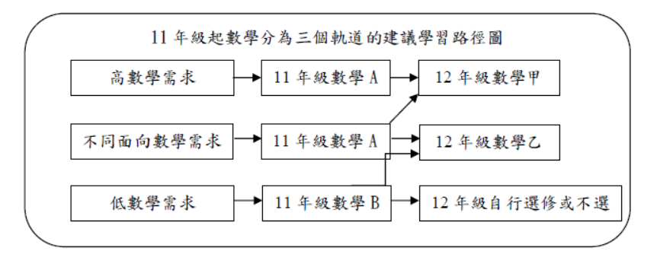
12年國教課綱數學領綱之分流規劃

Slide 23
申請入學參採數學考科統計
大學申請入學參採學測數學科目 | 系組數
不參採數學 | 898
數學 A | 634
數學 B | 405
數 A 及數 B 進行招生分組 數 A 或數 B 擇一檢定 | 72
總計 | 2009

Slide 24
學群 | 不參採數學 | 參採數學A | 參採數學B | 參採數學A或數學B均可， 考生具備其中一科即可 | 小計
大眾傳播學群 | 43 | 2 | 6 | 0 | 51
工程學群 | 28 | 155 | 9 | 11 | 203
文史哲學群 | 82 | 0 | 13 | 2 | 97
外語學群 | 104 | 0 | 15 | 1 | 120
生命科學學群 | 38 | 38 | 0 | 3 | 79
生物資源學群 | 7 | 13 | 5 | 0 | 25
地球環境學群 | 7 | 13 | 5 | 0 | 25
法政學群 | 44 | 5 | 24 | 5 | 78
社會心理學群 | 47 | 8 | 33 | 3 | 91
建築設計學群 | 72 | 6 | 11 | 8 | 97
財經學群 | 43 | 23 | 65 | 1 | 132
教育學群 | 20 | 1 | 34 | 2 | 57
資訊學群 | 74 | 122 | 57 | 21 | 274
遊憩運動學群 | 14 | 1 | 14 | 0 | 29
管理學群 | 125 | 11 | 80 | 2 | 218
數理化學群 | 7 | 111 | 11 | 1 | 130
醫藥衛生學群 | 64 | 91 | 12 | 5 | 172
藝術學群 | 64 | 0 | 1 | 1 | 66
不分群 | 15 | 34 | 10 | 6 | 65
小計 | 898 | 634 | 405 | 72 | 2009

Slide 25
學系參採數學需求說明(1/3)
範例一：○○大學會計學系
參採數學考科：數學A
參採數學考科說明：會計專業學科需要清楚的邏輯思考脈絡，而且未來結合財務及AI大數據分析，仍需要中等以上的數學基礎。所以在高二數學選擇學習較廣的數學A為基礎。
範例二：○○大學-體育學系(運動科學組)
參採數學考科：數學A
參採數學考科說明（節錄）：
（1）「運動科學組」招生對象為「招收對於運動科學研究或產業有興趣之學生」，培養方式為鼓勵「跨領域」修課，因此只限第一專長學分在運動科學系修課，第二專長學分盡量鼓勵在清華大學各系修課，108學年度15位入學學生分佈在電資學院（電機系及資訊工程系）、工學院（材料科學系）、生科院（醫科系及生科系）以及科管院（計量財務系及經濟系）等修課。
（2）此次個人申請都是「運動科學組」學生，一定是「跨領域」修課，台灣相同學類的多數學系課程架構並不是跨領域設計，因此本系「運動科學組」與台灣相同學類的多數學系不同。
（3）本系必修中運動生物力學、運動管理；選修課程如運動賽事分析、運動技術分析、體育測驗及評量等，將涉及運動員之身體防護、體育賽事分析、生理數據及體壇各項指標之大數據分析。
（4）運動科學組學生修習跨領域科系，電資學院課程中的微積分、線性代數、離散數學；工學院課程中的工程數學及工程經濟、生科院課程中的微積分以及科管院課程中的經濟學原理及會計學等等科目都需要較高的數學程度才能順利修課。

Slide 26
學系參採數學之範例說明(2/3)
範例三： ○○大學藝術學院學士班
參採數學考科：參採數學A或數學B均可，考生具備其中一科即可
參採數學考科說明：
「以數學A或數學B擇一進行檢定」。本班為「科技藝術」跨領域的院學士班，招收具藝術與設計創意思維，且熱愛科技媒介與媒材創作，或具有數理創意思維且熱愛新媒體創作或技術創新的學生，兩種專長互相激盪學習為本班核心價值。
本班教學研究範疇橫跨藝術、人文、理工、生醫領域，歷年報考與實際招收學生1，2，3類組皆有，故希冀同時參採數學A或數學B，以利招收到具備多專長領域先備知識之學生，貫徹本班跨領域教學之理念。
本班開設科技藝術跨領域專長課程，包含虛擬藝術、互動藝術、電腦動畫、電腦音樂、聲音藝術、科技性表演藝術、混合藝術、網路社群、創客藝術、仿生藝術、生物藝術、人工生命…等，皆需具備數學A程度的數理邏輯及空間向量基礎，方能更順利進階至創作層面的發想與製作應用。
本班課程設計兼顧跨領域（transdisciplinary）與多領域（multi-disciplinary），試圖在當代數位美學與數位藝術的基礎下，結合創新科技，如各種互動感測技術、虛擬實境、物聯網、人工智慧、大數據分析、基因工程…，把「科技」與「藝術」結合視為「未來文化學」，培養前瞻性、跨域研究與創作人才。

Slide 27
學系參採數學之範例說明(3/3)
範例四： ○○大學財務金融學系
參採數學考科：數學B
參採數學考科說明：
本系屬財經學群之「財務金融學類」，依據十二年國民基本教育課程綱要數學領域課程手冊「十二年級選修數學甲、數學乙差異對照表」，為社會科學與財務、金融、管理相關領域之大學階段學習做準備，於部定加深加廣選修應修習數學乙。而依據領綱所訂學習內容，11年級修習好數學B內容即足夠銜接數學乙，爰為使對財務金融學系有明確興趣學生能從容且紮實的學習數學B內容，為後續加深加廣選修數學乙學習建立穩固基礎，依據數學領域「建議學習路徑」，建議於11年級部定必修修習數學B。
範例五： ○○大學企業管理學系
參採數學考科：數學A
參採數學考科說明：
本系為培育企業所需之實作與管理人才，課程安排包含管理各領域之專業知識（人力資源管理、行銷管理、資訊管理、財務管理及策略管理等）；修習專業知識前，須修習商學基礎課程，微積分、經濟學及統計學等，為使高中生銜接本系學士班課程順利，故採計數學A。

Slide 28
該修數學A或數學B？
Q1：學生會亂槍打鳥，誤以為選修、選考數A比較「保險」，或比較「有前途」?
A：反而可能增加挫折感，得不償失。111年學測版的數A會比現行的難，會加強空間推理及邏輯等抽象思惟，提問的深度也會拉高。所以學生必須審慎評估，不要用「亂槍打鳥」的方式，以為先學難度較高的數A會比較「保險」。
Q2：外界流傳的「選組策略」指稱，選數A可以輕易參加學測數B考科，兩科都考是否能提高升學機會?
A：這些策略雖不見得沒道理或沒用，卻有很高的機率會提高成本、升高風險。

Slide 29
該修數學A或數學B？
Q3：為什麼同樣商管科系，有的看數A有的看數B，學生會無所適從?
A:各校系對於數學能力的要求都不一樣，部分商管科系有的發展計量財金、大數據或用到較多統計，可能採計比較難的數Ａ，甚至某些傳統上偏文組的科系，也可能著眼於未來發展，採計數Ａ。

Slide 30
110學年度大學多元入學高中種子教師研習
03
ColleGo! 大學選才與高中育才輔助系統

Slide 31
Collego!網站 https://collego.ceec.edu.tw/
選課輔導的諮詢依據
大學考招新方案的參考資料
學習歷程的參考累積
協助大學招收適合的學生

Slide 32
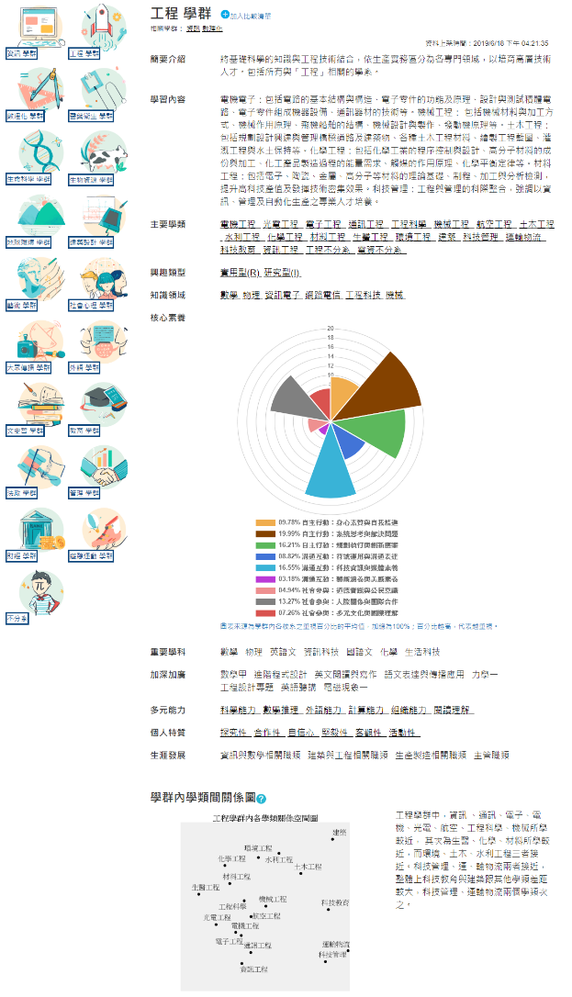
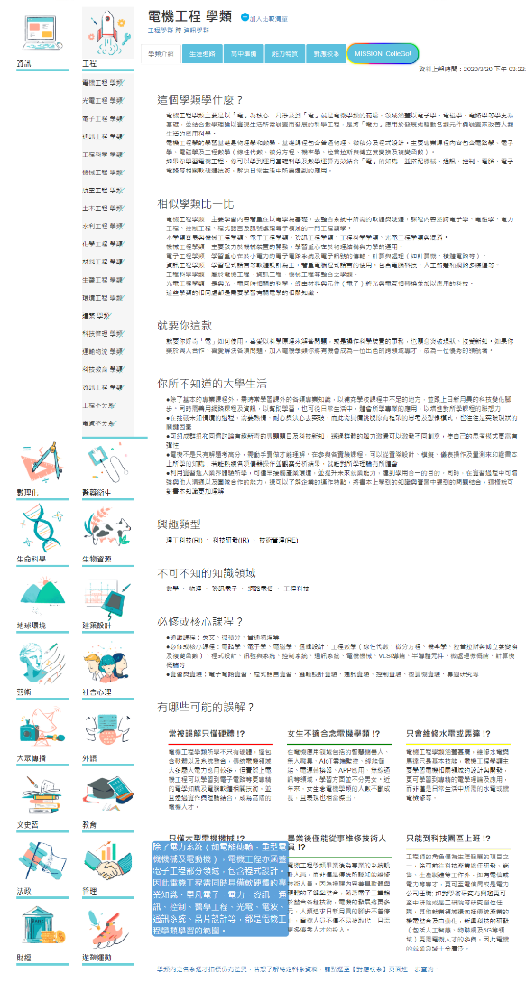
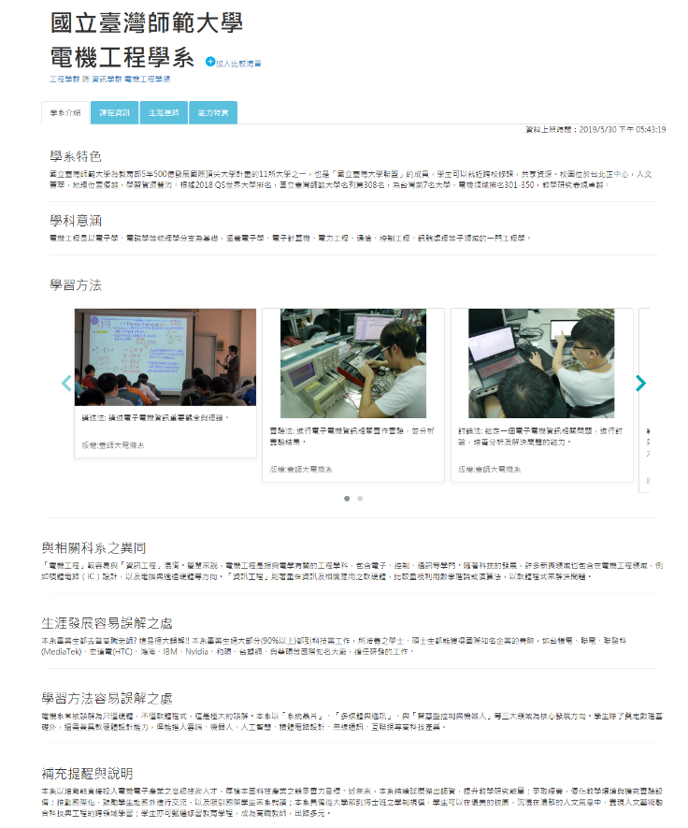
Collego!介紹
探索方向(學群)
確認領域(學類)
學系理解(學系)

Slide 33
04
常見Q&A

Slide 34
常見問題(1/7)
Q1 : 關於「特殊選才」？
107學年度起納入正式升學管道（單招）各大學向教育部申請少量名額
經此招生管道錄取後，須放棄錄取資格，方可參加繁星推薦、申請入學及分發入
學等招生管道。
Q2 : 如何得知「特殊選才」招生資訊？
教育部大學多元入學升學網
由教育部核定各校辦理計畫、公佈彙整資訊（招聯會網站也會同步週知）

Slide 35
常見問題(2/7)
Q3 : 一定要參加學科能力測驗嗎?
視選擇的入學管道及校系而定，繁星推薦及個人申請除術科校系可能不參採
外，餘均參採學測成績。考試入學管道則有部分校系以學測作為檢定。
Q4 : 考生怎麼知道要報考學測考試的哪些考科？
參考各招生簡章之校系分則，查明有意報名、就讀的校系使用哪些學測科目
作為檢定、倍率篩選、採計及分發比序，就會知道需要報考哪些學測考科。
不一定要報考所有考科，但也可5科全考。

Slide 36
常見問題(3/7)
Q5 : 如果學測有一科為零級分，可以參加繁星推薦及個人申請入學嗎？
自107學年度起，取消考生若有學測任一科為零級分不得參加分發比序/第一
階段篩選之規定。
只要考生有意報名的校系所使用到的學測科目級分加總後不為零級分就可以
參加該管道招生，但是若校系訂為檢定之學測科目為零分的話，將無法通過
檢定，也就無法參加繁星推薦分發比序或個人申請第一階段之倍率篩選。

Slide 37
常見問題(4/7)
Q6 : 個人申請APCS組是如何作倍率篩選？
依校系所訂倍率來作篩選，因APCS和學測兩種級分不同，已限定大學校系APCS與學測科目不得設為同倍率。
以上例而言，會依校系所設篩選倍率，由大至小依序做學測「英文」、「數學」再做APCS「程式設計觀念題」、「程式設計實作題」之篩選。

Slide 38
常見問題(5/7)
Q7 : 學習歷程檔案??
學習歷程檔案資料內容=現行備審資料
重視學習成果，從學習歷程檔案看出學生學習過程。
教師認證機制，使學生資料更有公信力。
學習歷程檔案皆是網路數位化完成，學生不用再花額外時間想怎麼編排。
具體的證據告訴大學，「你是怎樣的人」，及這些證據如何指向你為何適合這個科系。
特別強調「不必花錢取得」以校內的彈性學習、團體活動時間內的重要表現為主。

Slide 39
常見問題(6/7)
Q8 : 學習歷程檔案如何準備？
基本資料
學生學籍資料
修課記錄
學生修習科目及學業成績
課程學習成果
學生在課堂上的實作作品、書面報告等。
多元表現
如幹部經歷、競賽成果、檢定證照、志工服務、營隊、研習等，上傳檔案格式不限。
每學期，由學校提交
每學期，由學校提交
每學年上傳6件到中央資料庫，(需任課老師認證)
每學年至多登錄10項

Slide 40
常見問題(7/7)
Q8 : 較晚發現興趣是否比較吃虧？
用高中3年的學習經歷，說出一個好故事。
學生可以盡量針對特定領域，選修校訂課程，或是多方面嘗試不同類型課程和參加相關活動。
家長也可以上學校網站查詢，並和孩子充分討論溝通，嘗試用高中3年的學習歷程，說出專屬自己的好故事。

Slide 41
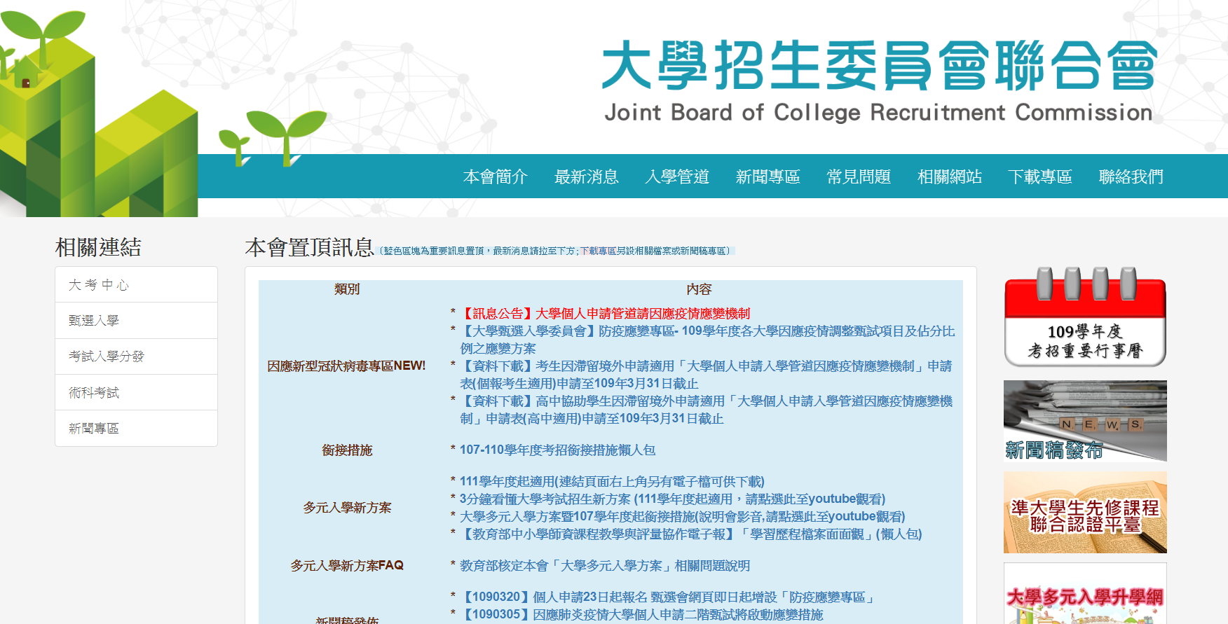
相關資訊可上招聯會網站【置頂訊息】查詢 網址：www.jbcrc.edu.tw

Slide 42
已發佈之相關影片
3分鐘看懂大學考試招生新方案
108新課綱與素養導向命題精進方向
前大考中心主任劉孟奇新課綱命題演講
國教院針對素養導向說明
大學多元入學方案宣導影片
可至招聯會網站【置頂訊息】之【其他】點選觀看
或至YouTube搜尋【大學多元入學方案】

Slide 43
謝謝聆聽 敬請指教

